Slide 1
Internet en el 2020 ¿servicio público, infraestructura crítica o derecho humano?

Slide 2

Hola :)
Soy Pablo Viollier
Me pueden encontrar en @pabloviollier o en pablo@derechosdigitales.org

Slide 3


Slide 4
cutt.ly/sociedaddigital

Slide 5

¿Qué ha cambiado?
Además del fin del mundo

Slide 6
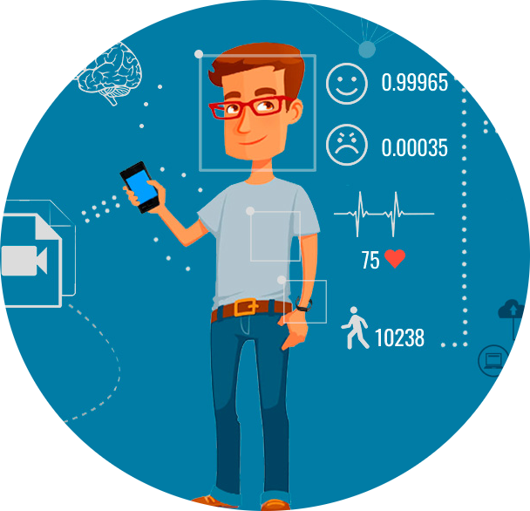
Rol del ciberespacio
Nuestras interacciones más cotidianas se producen en el ciberespacio.
Acceso a internet como condición necesaria para el ejercicio de ciertos derechos.
A mayor dependencia, mayor vulnerabilidad

Slide 7

Desafios
Reducir la brecha digital.
Acceso pleno a internet en su conjunto (neutralidad de la red).
Ciberseguridad.
Acceso a la cultura, el patrimonio y los avances de la ciencia.
Violencia y acoso en línea.

Slide 8

¿Qué vamos a entender por internet?
Algo más que un lugar para ver memes

Slide 9
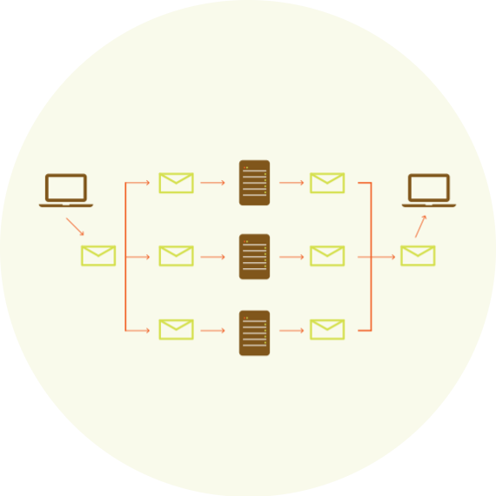
Servicio público
Actividades esenciales para el desarrollo de la persona humana
Cumplimiento de ciertos principios:
  Universalidad.
  Continuidad (no interrupción).
  Regularidad (calidad).
  No discriminación.
  Precio asequible.
Aplica a particulares, aunque no sean parte de la administración.

Slide 10
Art. 3 letra b) Ley Ley 18.168. Para los efectos de esta ley los servicios de telecomunicaciones se clasificarán en la siguiente forma:
b) Servicios públicos de telecomunicaciones, destinados a satisfacer las necesidades de telecomunicaciones de la comunidad en general. Estos deberán estar diseñados para interconectarse con otros servicios públicos de telecomunicaciones. Dentro de estos servicios se incluye el acceso a Internet.
Boletín 10.999-15

Slide 11
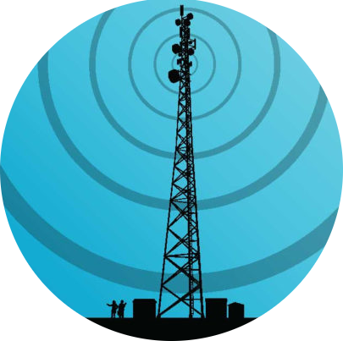
Infraestructura crítica
Objetivos de la PNCS:
  Asegurar continuidad del servicio
  Resiliencia de la red
  Redundancia de las instalaciones físicas..
En materia de telecomunicaciones: Decreto 60, 2019 MITT
Pendiente: cuerpo jurídico que identifique, jerarquice y priorice la infraestructura crítica desde un punto de vista no sectorial.
.

Slide 12
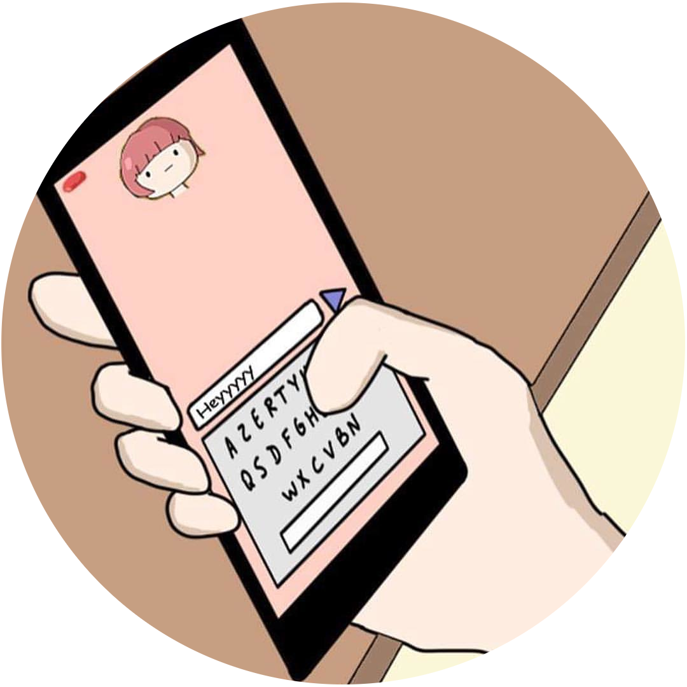
Derecho fundamental
Derechos programáticos / derechos exigibles
¿Qué calidad de conexión satisface el estándar?
¿Debe el estado garantizar un mínimo de conexión a la población?

Slide 13
Agrégase al artículo 19 el siguiente ordinal 27º, nuevo:
“27º.- El derecho al acceso a Internet y la especial protección de la vida privada en ambientes digitales. En consecuencia, el Estado promoverá el acceso libre e igualitario a la red pública y no podrá suspender ni entorpecer la capacidad de cualquier persona de acceder y utilizar los contenidos ofrecidos a través de ésta
Boletín 11037-07

Slide 14

En otras latitudes
Cómo otros países garantizan el derecho a internet

Slide 15
Estonia
Artículo 5. El conjunto de servicios de telecomunicaciones especificados en esta subsección incluyen:
2) Servicio de internet, el que deberá estar disponible universalmente a todos los suscriptores, sin importar su ubicación geográfica y a un precio uniforme.
Ley de telecomunicaciones, modificada el año 2000.

Slide 16
Grecia
Artículo 5A, inciso 2. Toda persona tiene el derecho a participar en la sociedad de la información. La facilitación de la información transmitida electrónicamente, así como la producción, intercambio y transmisión de la misma constituyen un deber del estado, teniendo en consideración las garantías establecidas en los artículo 9, 9A y 19.
Constitución, modificada el año 2001

Slide 17
Unión Europea
Artículo 4. Los Estados miembros garantizarán que todas las solicitudes de conexión en una ubicación fija a una red pública de comunicaciones sean atendidas por al menos una empresa
2. La conexión proporcionada será capaz de soportar comunicaciones de voz, facsímil y datos a velocidades de datos que sean suficientes para permitir el acceso funcional a Internet, teniendo en cuenta las tecnologías predominantes utilizadas por la mayoría de los suscriptores y la viabilidad tecnológica ... ''
Directiva 2002/22/EC, modificada el 2009

Slide 18
Francia
'Dado el desarrollo generalizado de los servicios públicos de comunicación en línea y la importancia de estos últimos para la participación en la democracia y la expresión de ideas y opiniones', la libre comunicación de ideas y opiniones consagrada en la Declaración de los Derechos del Hombre y del Ciudadano de 1789 implica la libertad para acceder a dichos servicios.
Conseil Constitutionnel, 10 de junio de 2009

Slide 19
Finlandia
Sección 60 C. Las empresas definidas como proveedoras de servicios universales deben ser capaces de entregar a cada residente permanente y oficina de negocios un acceso a precio razonable y de alta calidad, con una conexión mínima de 1 Mbit/s de velocidad de bajada
Ley de mercado de las comunicaciones, modifica el año 2010

Slide 20
España
La conexión a la red pública de comunicaciones con capacidad de acceso funcional a Internet, garantizada por el servicio universal de telecomunicaciones, deberá permitir comunicaciones de datos en banda ancha a una velocidad en sentido descendente de 1Mbit por segundo. Dicha conexión podrá ser provista a través de cualquier tecnología.
Ley 2/2011, de 4 de marzo, de Economía Sostenible.

Slide 21

Gracias!
Preguntas?
Me pueden encontrar en @pabloviollier o en pablo@derechosdigitales.org

